Slide 1
Ознакомление с окружающим миром детей младшего возраста «День Победы»
МДОУ «Детский сад №139»

Slide 2
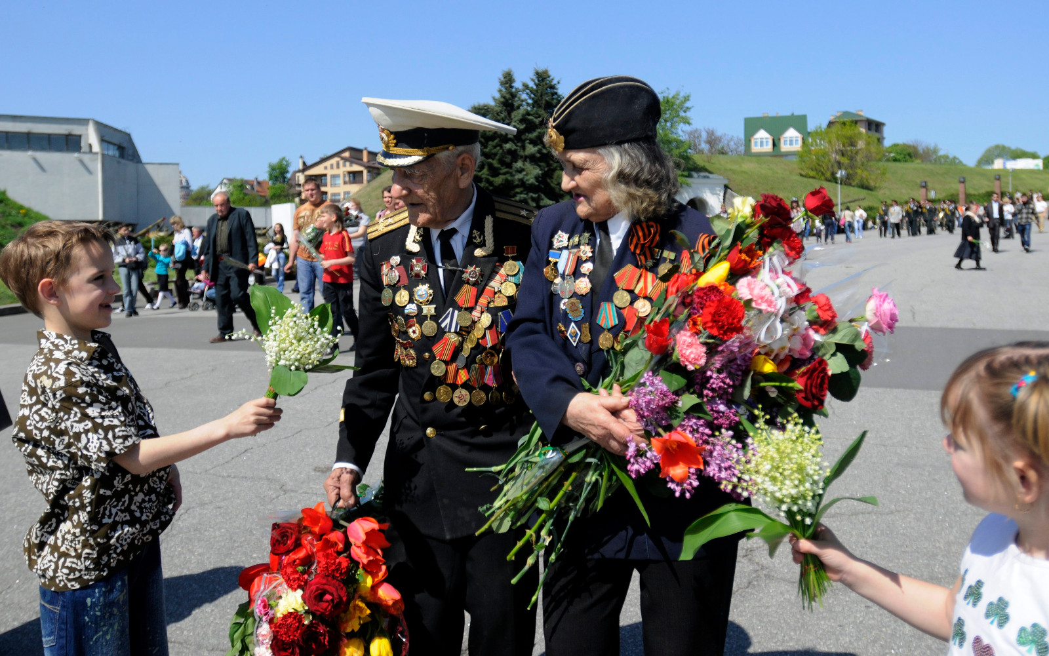

Slide 3
